Slide 1
1
Лекция 15
Дополнение к трехфазным цепям:
Вращающееся магнитное поле
Метод симметричных составляющих
ОмГУПС, 2010 г. Кафедра теоретической электротехники. ТОЭ-2. Лекция №17. Тэттэр А.Ю., Пономарев А.В.

Slide 2
2
Одним из главных преимуществ трехфазной системы ЭДС является легкость получения вращающегося магнитного поля.
Это дает возможность создания большого класса трехфазных электрических машин переменного тока – генераторов и двигателей.
ОмГУПС, 2010 г. Кафедра теоретической электротехники. ТОЭ-2. Лекция №17. Тэттэр А.Ю., Пономарев А.В.

Slide 3
3
0
ОмГУПС, 2010 г. Кафедра теоретической электротехники. ТОЭ-2. Лекция №17. Тэттэр А.Ю., Пономарев А.В.

Slide 4
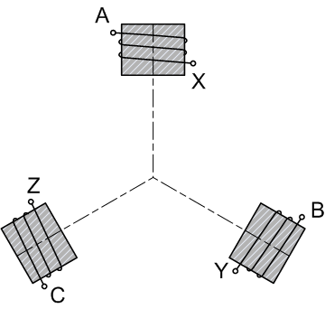
4
Для того, чтобы создать вращающееся магнитное поле три обмотки двигателя располагают в пространстве под углом 120°.
К началам обмоток
А, В, С присоединены фазы генератора e_{A}, e_{B}, e_{C}.
Концы обмоток X, Y, Z соединены в одной точке.
ОмГУПС, 2010 г. Кафедра теоретической электротехники. ТОЭ-2. Лекция №17. Тэттэр А.Ю., Пономарев А.В.

Slide 5
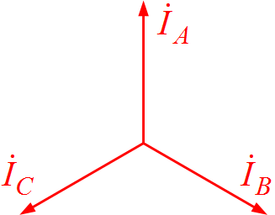
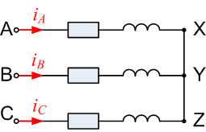
5
Пусть длина каждого вектора I_{m}:
Тогда при t=0: i_{A}=I_{m}, i_{B}= i_{C}= –I_{m}/2;
ОмГУПС, 2010 г. Кафедра теоретической электротехники. ТОЭ-2. Лекция №17. Тэттэр А.Ю., Пономарев А.В.

Slide 6

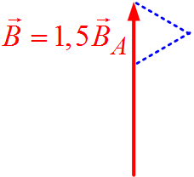
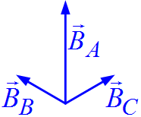


t=0: i_{A}=I_{m}, i_{B}= i_{C}= –I_{m}/2;
6
ОмГУПС, 2010 г. Кафедра теоретической электротехники. ТОЭ-2. Лекция №17. Тэттэр А.Ю., Пономарев А.В.

Slide 7
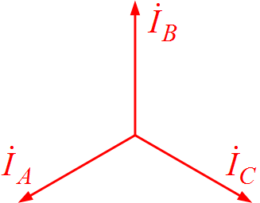

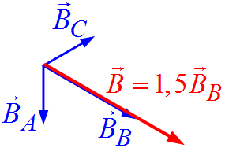

t=2π/3: i_{B}=I_{m}, i_{A}= i_{C}= –I_{m}/2;
7
ОмГУПС, 2010 г. Кафедра теоретической электротехники. ТОЭ-2. Лекция №17. Тэттэр А.Ю., Пономарев А.В.

Slide 8
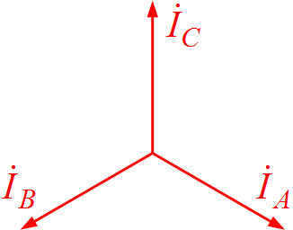
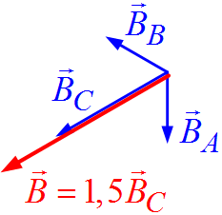

t=4π/3: i_{C}=I_{m}, i_{A}= i_{B}= –I_{m}/2;
8
ОмГУПС, 2010 г. Кафедра теоретической электротехники. ТОЭ-2. Лекция №17. Тэттэр А.Ю., Пономарев А.В.

Slide 9
9
Будем считать направления положительных токов от начала обмотки к концу.
По правилу буравчика определяем направление вектора магнитной индукции В.
Через Т/3 направления токов в обмотках изменятся и результирующий вектор магнитной индукции повернется по часовой стрелке на 120°. Еще через Т/3 результирующий вектор магнитной индукции повернется еще на 120° по часовой стрелке.
ОмГУПС, 2010 г. Кафедра теоретической электротехники. ТОЭ-2. Лекция №17. Тэттэр А.Ю., Пономарев А.В.

Slide 10
10
Сравнивая картину магнитных полей, видим, что магнитное поле вращается и за один период питающего напряжения делает один полный оборот.
Результирующее магнитное поле вращается с постоянной угловой скоростью ω с амплитудой B_{m} = 1,5 B_{mA}
Для изменения направления вращения необходимо два любых начала обмоток поменять местами.
ОмГУПС, 2010 г. Кафедра теоретической электротехники. ТОЭ-2. Лекция №17. Тэттэр А.Ю., Пономарев А.В.

Slide 11
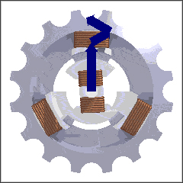
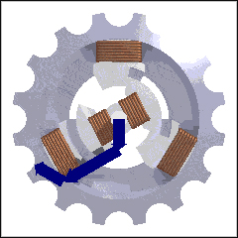
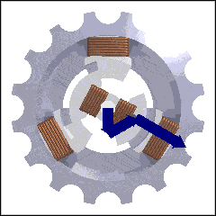
11
ОмГУПС, 2010 г. Кафедра теоретической электротехники. ТОЭ-2. Лекция №17. Тэттэр А.Ю., Пономарев А.В.

Slide 12
12
Разложение несимметричных трехфазных систем на симметричные составляющие
Любую несимметричную трехфазную систему ЭДС, напряжений или токов можно представить в виде суммы трех симметричных трехфазных систем: прямой, обратной и нулевой последовательностей.
ОмГУПС, 2010 г. Кафедра теоретической электротехники. ТОЭ-2. Лекция №17. Тэттэр А.Ю., Пономарев А.В.

Slide 13
Система прямой последовательности
Система обратной последовательности
13
Система нулевой последовательности
ОмГУПС, 2010 г. Кафедра теоретической электротехники. ТОЭ-2. Лекция №17. Тэттэр А.Ю., Пономарев А.В.

Slide 14
14
ОмГУПС, 2010 г. Кафедра теоретической электротехники. ТОЭ-2. Лекция №17. Тэттэр А.Ю., Пономарев А.В.

Slide 15
15
ОмГУПС, 2010 г. Кафедра теоретической электротехники. ТОЭ-2. Лекция №17. Тэттэр А.Ю., Пономарев А.В.

Slide 16
Определение симметричных составляющих
16
1. Определение
2. Определение
=0
=3
=0
=0
=0
3. Определение
По аналогии с
ОмГУПС, 2010 г. Кафедра теоретической электротехники. ТОЭ-2. Лекция №17. Тэттэр А.Ю., Пономарев А.В.

Slide 17
17
Особенности поведения высших гармоник в трехфазных цепях
Пусть фазные ЭДС симметричного трехфазного генератора содержат высшие гармоники.
Кривые ЭДС во всех фазах одинаковы и сдвинуты на 120^{о} друг относительно друга.
Так как период k-й гармоники меньше периода основной в k раз, то угол сдвига k-й гармоники в последующей фазе по отношению к предыдущей равен k120º.
ОмГУПС, 2010 г. Кафедра теоретической электротехники. ТОЭ-2. Лекция №17. Тэттэр А.Ю., Пономарев А.В.

Slide 18
18
Таким образом все гармоники можно разделить на три группы:
1) (k – 1) делится на три: k=4,7,10,13,… образуют симметричные системы прямой последовательности
2) (k + 1) делится на три: k=2,5,8,11,… образуют симметричные системы обратной последовательности
3) k делится на три: k=3,6,9,12,… образуют симметричные системы нулевой последовательности
ОмГУПС, 2010 г. Кафедра теоретической электротехники. ТОЭ-2. Лекция №17. Тэттэр А.Ю., Пономарев А.В.

Slide 19
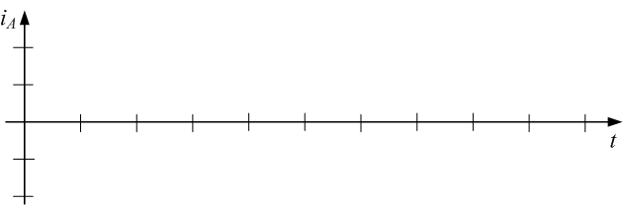
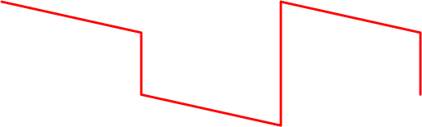
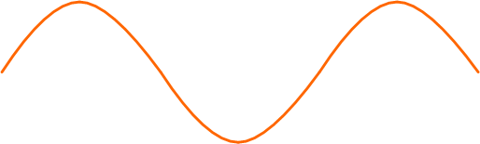
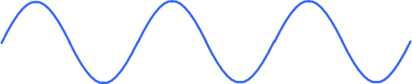


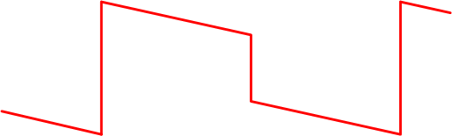
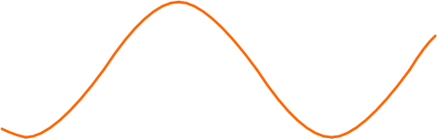
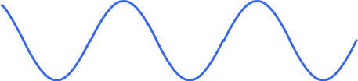


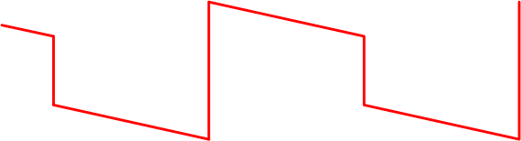
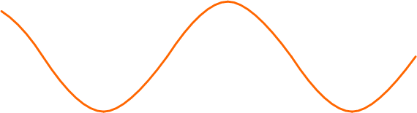
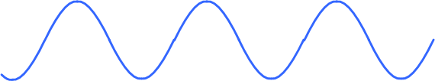

19
ОмГУПС, 2010 г. Кафедра теоретической электротехники. ТОЭ-2. Лекция №17. Тэттэр А.Ю., Пономарев А.В.

Slide 20
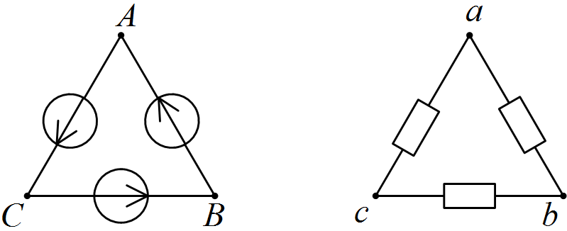
20
Для прямой и обратной последовательностей:
Для нулевой последовательности:
Поэтому даже при отсутствии нагрузки в фазах генератора, соединенных треугольником, протекают токи гармоник, кратных трем.
ОмГУПС, 2010 г. Кафедра теоретической электротехники. ТОЭ-2. Лекция №17. Тэттэр А.Ю., Пономарев А.В.

Slide 21
21
Однако, падения напряжения на обмотках генератора компенсируют ЭДС нулевой последовательности так, что в линейных напряжениях гармоник, кратных трем, не содержится.
Поэтому соединение обмоток генератора или трансформатора треугольником используют для предотвращения поступления в линию электропередачи гармоник ЭДС, кратных трем.
ОмГУПС, 2010 г. Кафедра теоретической электротехники. ТОЭ-2. Лекция №17. Тэттэр А.Ю., Пономарев А.В.

Slide 22
22
При соединении обмоток генератора звездой в линейных напряжениях гармоник, кратных трем, также не будет, так как
Однако, в фазных напряжениях эти гармоники будут присутствовать.
В случае наличия гармоник, кратных трем
ОмГУПС, 2010 г. Кафедра теоретической электротехники. ТОЭ-2. Лекция №17. Тэттэр А.Ю., Пономарев А.В.

Slide 23
23
Наличие гармоник, кратных трем, приводит к ряду нежелательных явлений:
1) Избыточный ток в нейтральном проводе или повышенное (опасное) значение напряжения смещения нейтрали утроенной частоты (при соединении звездой)
2) Перегрев трансформаторов (особенно при соединении «Δ-Y», за счет токов, циркулирующих в первичной цепи – в «Δ-обмотках»)
ОмГУПС, 2010 г. Кафедра теоретической электротехники. ТОЭ-2. Лекция №17. Тэттэр А.Ю., Пономарев А.В.

Slide 24
24
Кроме того, ЭДС симметричного генератора не содержит четных гармоник вследствие симметричности результирующей кривой ЭДС относительно оси абсцисс.
Поэтому основную долю в ЭДС, вырабатываемых симметричными трехфазными генераторами, составляют гармоники с номерами
(нечетные, некратные трем)
ОмГУПС, 2010 г. Кафедра теоретической электротехники. ТОЭ-2. Лекция №17. Тэттэр А.Ю., Пономарев А.В.

Slide 25
25
Также следует отметить влияние высших гармоник на работу трехфазных электродвигателей.
Токи прямой последовательности создают магнитное поле, вращающееся в том же направлении, что поле, создаваемое основной гармоникой.
Токи обратной последовательности создают магнитное поле, вращающееся в обратном направлении (что снижает КПД двигателя).
Токи нулевой последовательности не создают вращающееся магнитное поле, и лишь вызывают избыточный нагрев токопроводящих частей машин.
ОмГУПС, 2010 г. Кафедра теоретической электротехники. ТОЭ-2. Лекция №17. Тэттэр А.Ю., Пономарев А.В.

